Slide 1
Польское присутствие на территории
Белорусского Юго-Восточного Полесья
в 19 – начале 20 века

Slide 2
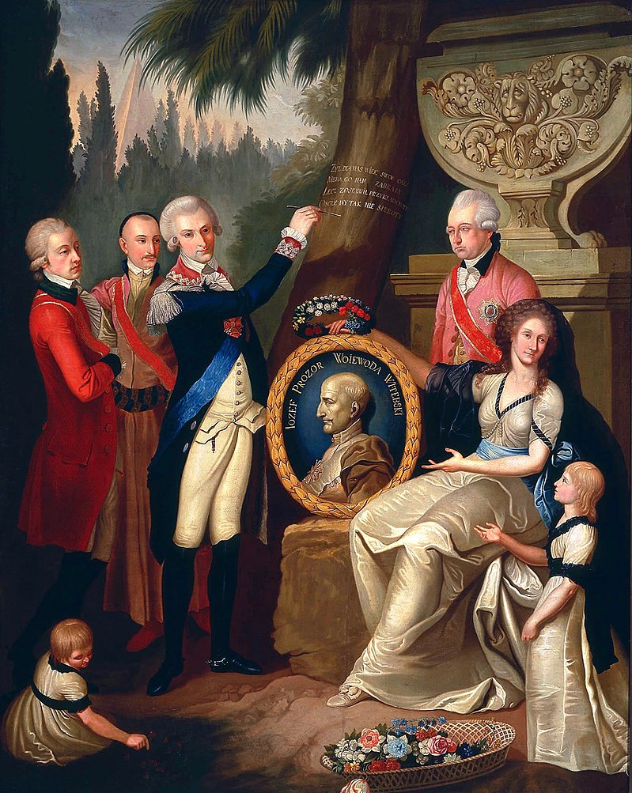
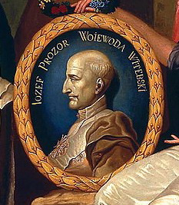
Семейный портрет Прозоров,
автор - Франциск Смуглевич (1789 г.)

Slide 3
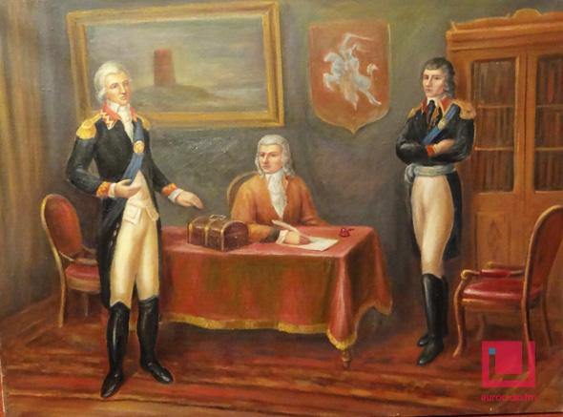
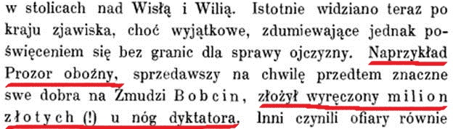
Карціна «Мільён злотых на волю»
Мастак Анатоль Жалудко
Jelski A. Zarys obyczajów szlachty w zestawieniu z ekonomiką i dolą ludu. Kraków, 1898 T. II. S. 328

Slide 4
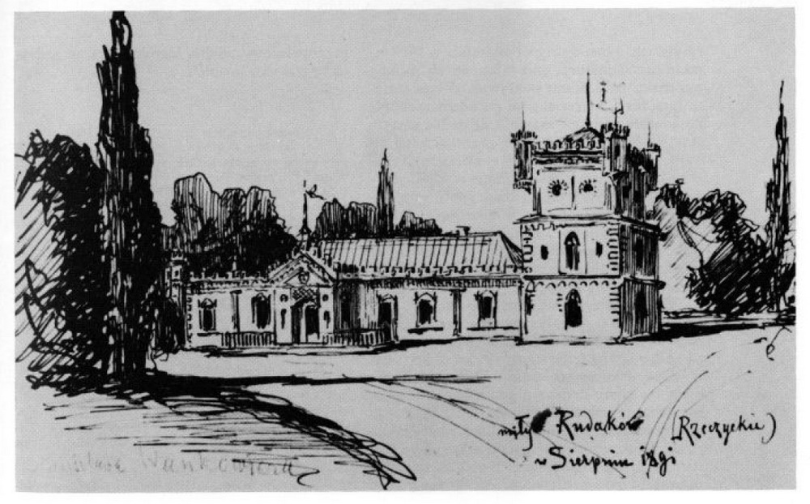
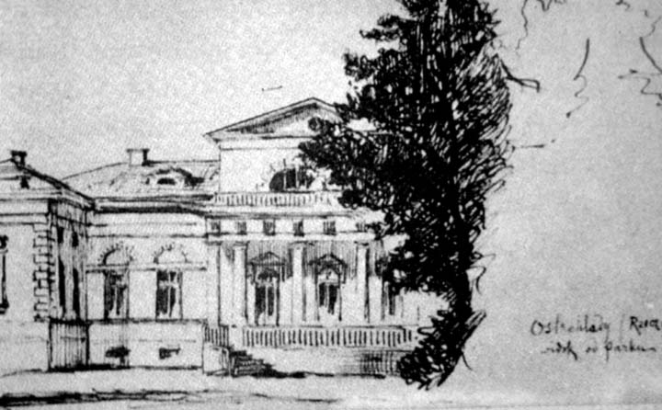
Худ. Игнатий Врублевский

Slide 5
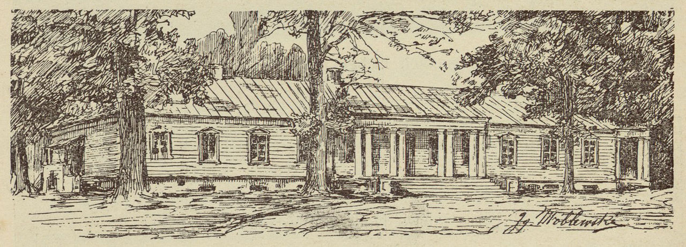
Хойники, усадьба Прозоров. Худ. Игнатий Врублевский (1897)

Slide 6
«дворец имел интерьер, разделенный на два тракта. При фронтальном портике помещался вестибюль с кафельными печами, огромным камином и винтовой лестницей, ведущей на 2-й этаж. Пол холла был застлан коврами, на стенах же висели трофеи и картины на охотничью тематику. В качестве меблировки выступала мягкая мебель. Входные двери должны были быть изготовлены из красного дерева с богатой интарсией…
За дворцом тянулся старосветский парк площадью около 0,5 га, полный старых лип, дубов, грабов, платанов, пирамидальных и итальянских тополей, со множеством декоративных кустов. Костяк сада образовывали аллеи, выходящие от углов дома и заключающие четырехугольник. Его середину занимал живописный прудок с округлым островком, на котором росли деревья» (перевод с польского).
Роман Афтанази «Dzieje rezydencji na dawnych kresach Rzeczpospolitej» («История резиденций на давних окраинах Речи Посполитой») T. 11. Województwo kijowskie oraz uzupełnienia do tomów 1-10. — 787 s.

Slide 7
Белорусский историк Павел Литвинов выделяет 4 группы «поляков» и два вида польскости на территории восточного Полесья:
1. Потомки ополяченной белорусской шляхты.
2. Потомки этнической польской шляхты.
3. Польские колонисты из Мазовии и Волыни (мазуры, будники).
4. Батраки и служащие в бывших помещичьих имениях, завербованные преимущественно среди этнических поляков.
Два вида «польскости» (костельная и этническую) … Причем «польскость» в принципе
вовсе не означала обязательного владения языком, наличия элементов этнической
бытовой культуры, а также вообще осознания «национальной» принадлежности к данному этносу. Для них «польскость» практически всегда ограничивалась отождествлением с конфессией.
Для них «польскость» практически всегда ограничивалась отождествлением с конфессией.

Slide 8
Пути переселения поляков на территорию Беларуси:
1) Собственно из Польши
2) Из Украины
«Достоверно известно о переселении с территории Украины польского населения Грушевки, а также поляков, проживавших в Хатковском с/с Наровлянского района. При этом разговаривали они на смешанном украинско-белорусском диалекте с преобладанием украинской составляющей. Переселялись поляки (потомки чиншевой шляхты) преимущественно с территории Житомирщины и Волыни».
П. Литвинов

Slide 9
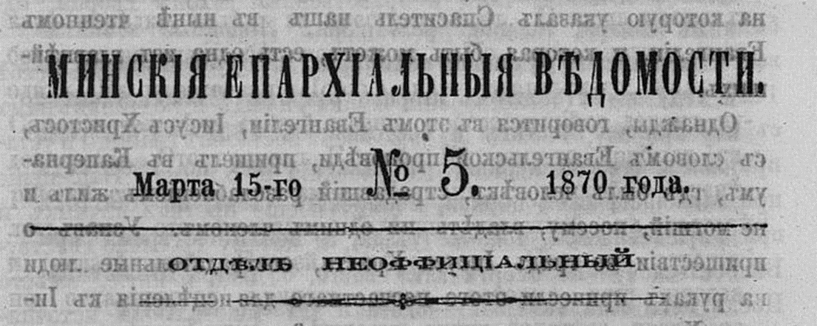
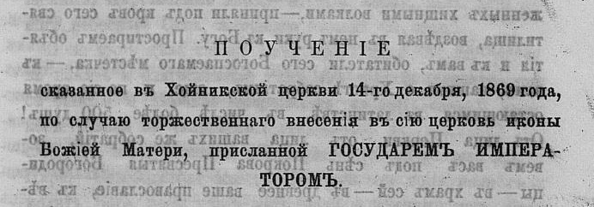
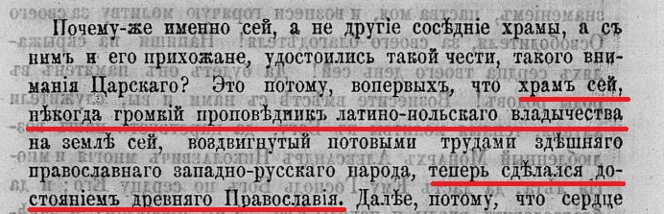

Slide 10
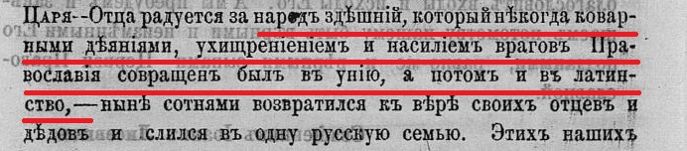
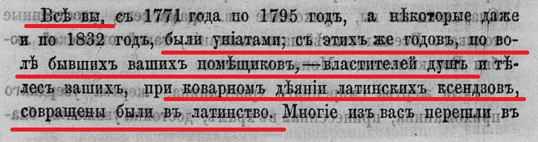

Slide 11
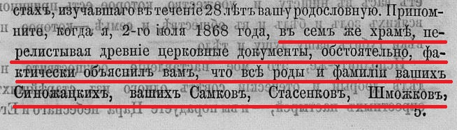
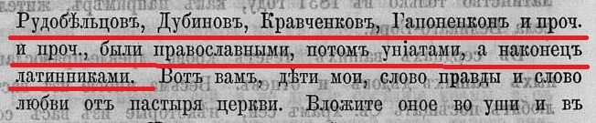
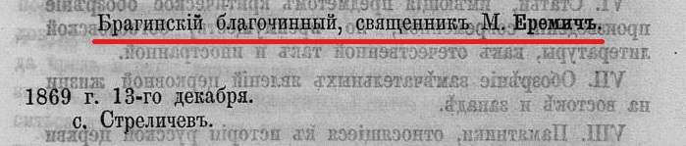

Slide 12
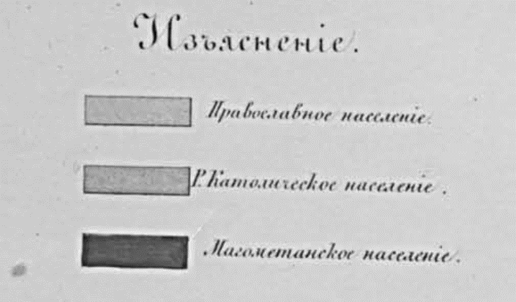

Slide 14
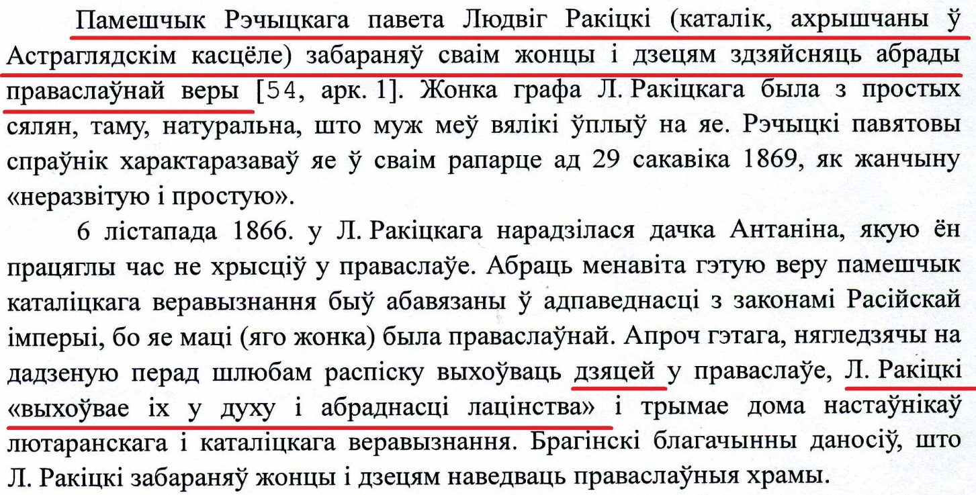

Slide 15
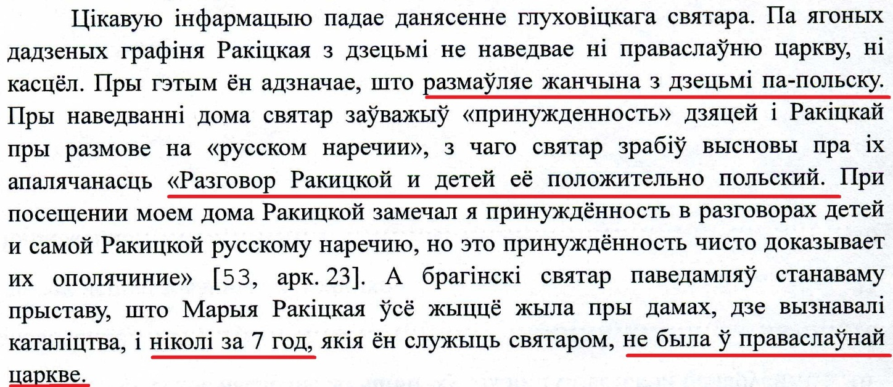
Кароль М.М. Перавод у праваслаўе на тэрыторыі Беларускіх губерняў у сярэдзіне 1860-1905 гг. Магістэрская дысертацыя. Мінск, 2017.

Slide 16
“Сяляне нашы – люд добры, лагодны, працавiты, прыстойны – павiнны ўзбуджаць у нас самыя прыхiльныя пачуццi. З iмi мы можам быць шчаслiвыя».
Ян Чачот
«Отношение белорусского населения к польским хозяевам недоброжелательное, а вернее плохое»
«Glos Narodu» 1918 г.
«На пограничье Минской и Могилевской губерний темная толпа, рекрутированная из местных политизированных крестьян, напала на фольварк, принадлежащий пану Камеровскому, убила хозяина и гостившего там художника Якубантиса, отрубили своим жертвам головы»
«Kurjer Pоlski» 1918 г.
“Беларускi народ на дзiва добры i спакойны. Гэта той матэрыял, з якога любы разумны ўрад мог бы зрабiць усё, што пажадаў бы».
1880-ыя гады. “Dziennik Poznanski”
«Польскость, которую не смогли задушить … Муравьев … и другие преследователи нашего народа гибнет сегодня от рук диких большевистских орд … Поляки всех слоев уничтожаются самыми зверскими способами … а тех кому даруют жизнь, отвозят в специально созданные для этих целей концентрационные лагеря … Достояние культурной работы целых веков гибнет в пламени огня»
«Czas» 1918 г.

